Slide 2
EXPECTATIVAS DE CONDICIONES DE MERCADO REASEGURADOR PARA LOS PRÓXIMOS AÑOS

Slide 3
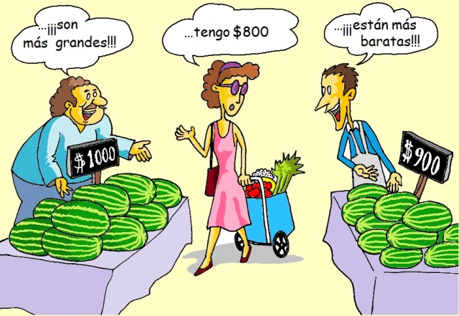
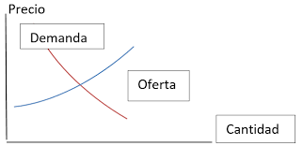
Mercado de Reaseguro

Slide 4
Ingreso de Capital al Mercado
Precio y Tasa empiezan a bajar
Mantener Market Share
Caída libre Tasas
Eventos Catastróficos, Inflación, Retornos bajos
Registro de Perdidas
Erosión de Capital
Enfoque en la selección de riesgos
Reducción de Capacidad
Incremento de Precio y Tasa
Ganancias atractivas
Ciclo de Reaseguro
Mercado Duro
Resultado Operativo
Resultado Suscripción
+
Resultado Financiero
Mercado Blando
Fuente: Propia

Slide 5
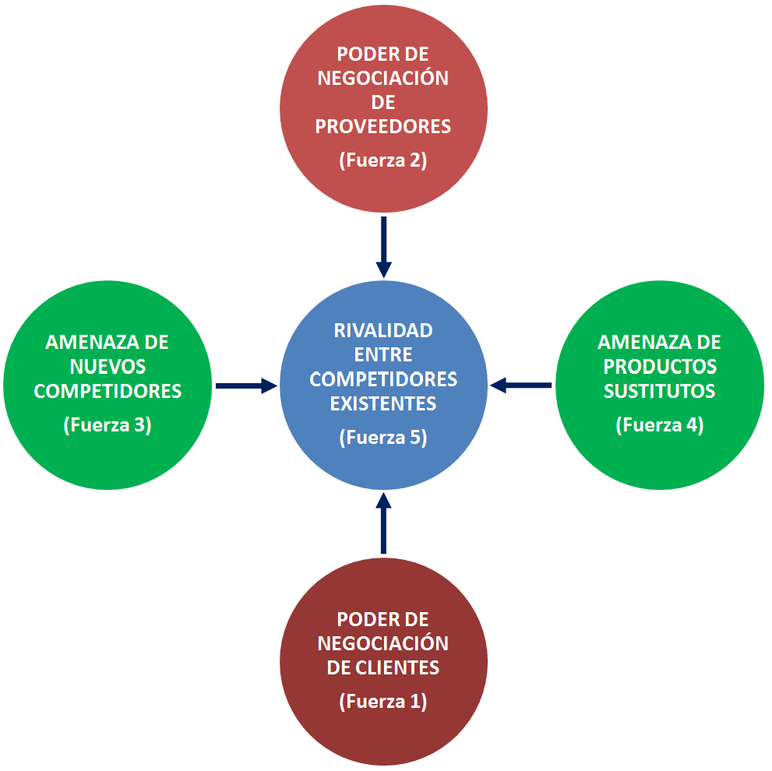
Mercado Duro
Características:
Capacidad Reducida.
Incremento de Precios.
Condiciones restrictivas.
Optimización en el despliegue de la capacidad.
Amenaza de Sustitutos (Retención, ILS, Bonos Cat, Paramétricos).
Bajo poder de negociación de los clientes.
Capacidad oportunista (Nuevos Entrantes).

Slide 6
¿Dónde Estamos?
Fuente: Howden

Slide 7
Crecimiento Frecuencia y Severidad
Fuente: Swiss Re Institute

Slide 8
Fuente: Swiss Re Institute

Slide 9
EXPECTATIVAS DE CONDICIONES DE MERCADO REASEGURADOR PARA LOS PRÓXIMOS AÑOS
Dificultad para fijar precios
Costo de siniestros incrementa
Incremento de Sumas Aseguradas
Demanda de Capacidad
Fuente: World Bank

Slide 10
SP 500 y SP Bond
Resultado Financiero
Pandemia Covid 19
Guerra Ucrania
Incremento Tasa de Interés
Ganancias no realizadas (Bonos)
Incremento en el Costo de Capital
Fuente: Standard & Poors

Slide 11
Capital Global de Reaseguro
2022 En niveles de 2014
Crecimiento de 5% 1Q vs 15% a la baja 2022
Récord 3 dígitos en capital alternativo
Fuente: Aon

Slide 12
EXPECTATIVAS DE CONDICIONES DE MERCADO REASEGURADOR PARA LOS PRÓXIMOS AÑOS
Ambiental
Cambio Climático
Societal
Costo de Vida (Inflación, Crecimiento Económico)
Polarización y falta de cohesión social
Migración
Geopolítico
Confrontación geoeconómica
Tecnológico
Seguridad Cibernética
Económico
Fuente: World Economic Forum

Slide 13
Ambiental
Crecimiento importante en el promedio anual
Tendencia 3 dígitos promedio.
Riesgos Secundarios mayores al 50%
Costo acorde a modelos
Fuente: Swiss Re Institute

Slide 14
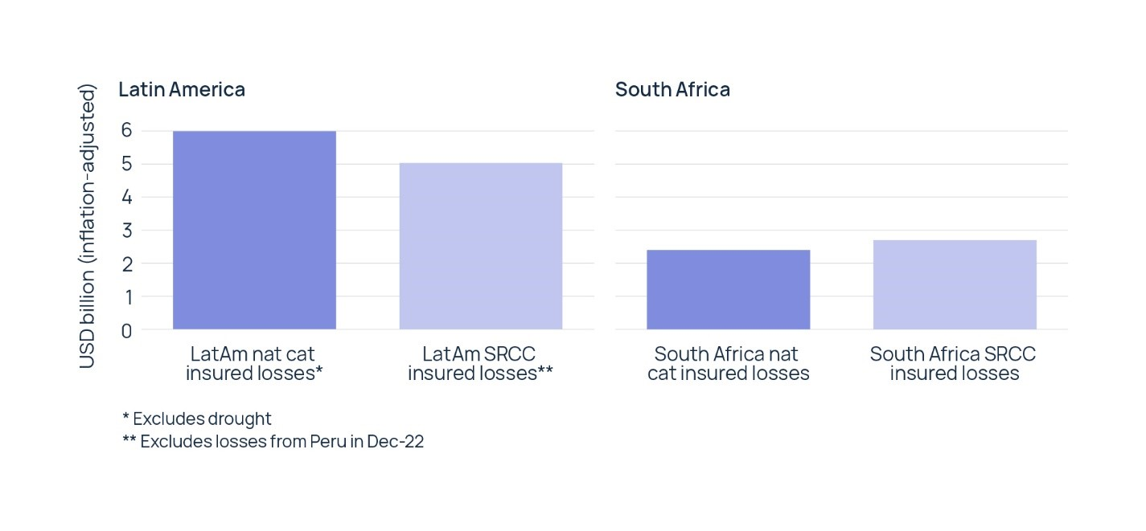
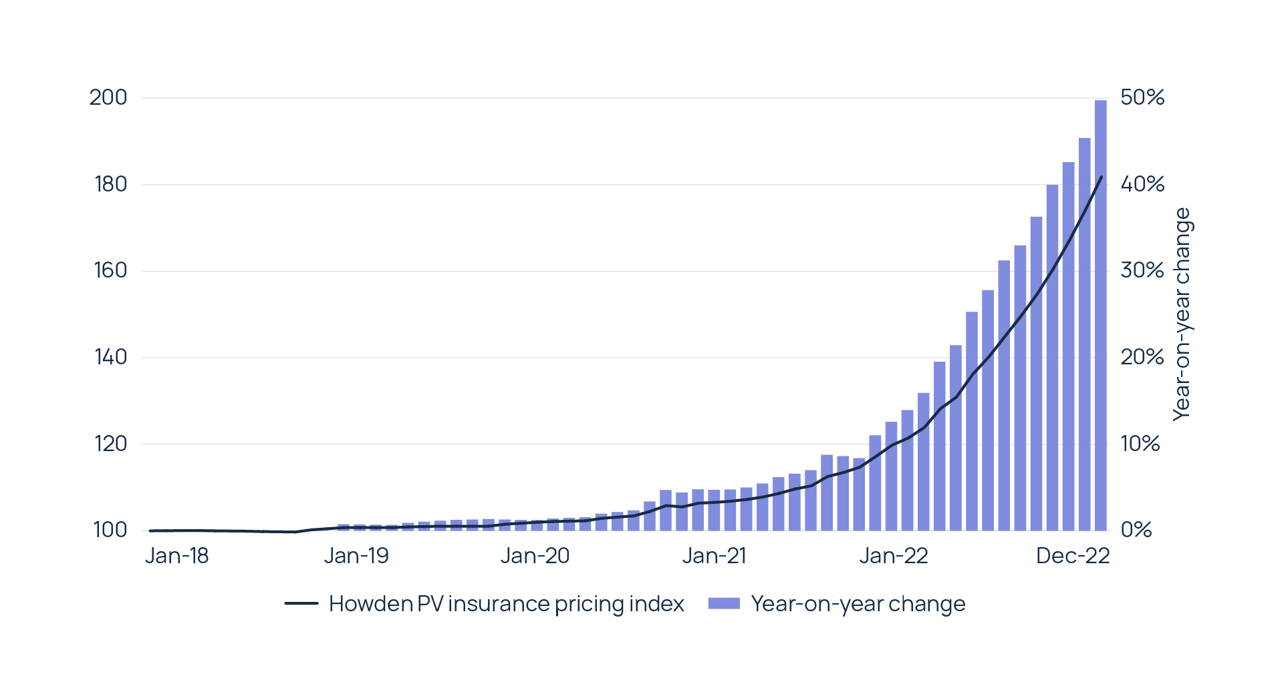
Social
Limitaciones en SRCC
Mapas de Riesgo
Ocupaciones expuestas
Tasa independiente
Cobertura Independiente
Costo de Vida (Inflación, Crecimiento Económico)
Polarización y falta de cohesión social
Migración
Fuente: Howden 2015 a 2022

Slide 15
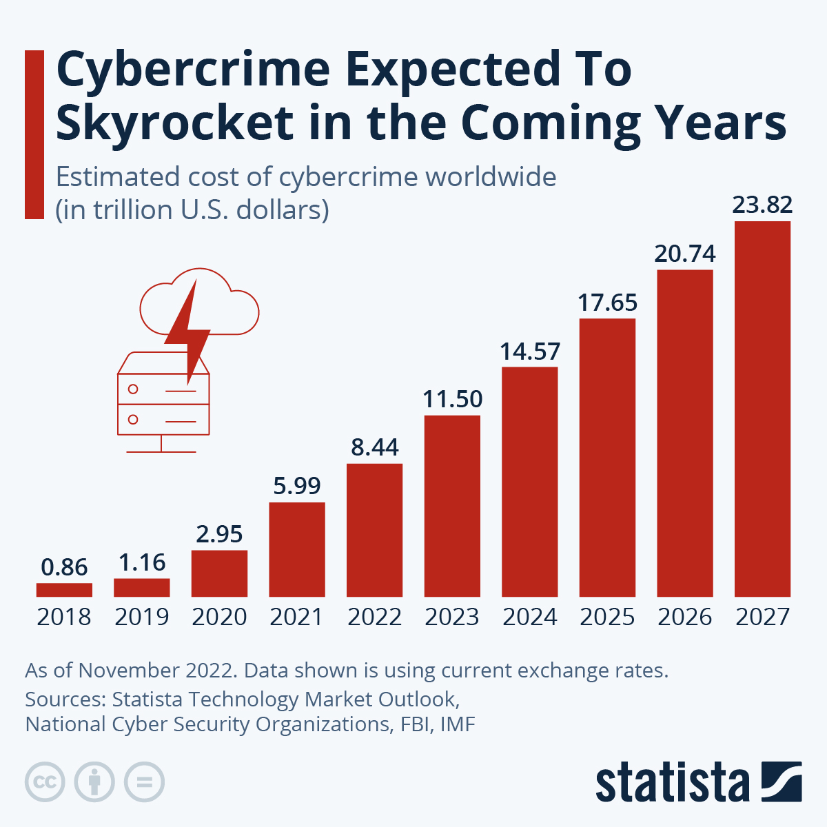
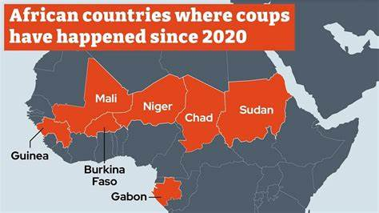
Geopolítico y Tecnológico

Slide 16
Económico
Fuente: Fitch Ratings

Slide 17
Inflación y Tasa de Interés
Fuente: Statista

Slide 18
Mejora en índice Combinado
Fuente: Fitch Ratings

Slide 19
Headwinds
Tailwinds
Incremento en Siniestros Catastróficos (Cambio Climático)
Costo de Vida (Inflación, Crecimiento Económico)
Polarización y falta de cohesión social
Enfrentamiento Geopolítico
Incertidumbre Macroeconómica
Incremento en el Costo de Capital
Seguridad Cibernética
Demanda creciente de reaseguro
Mejora en precio y condiciones
Datos de mejora en la inflación
Precio adecuado al riesgo.
Rendimientos financieros al alza
Estabilización del valor de los activos

Slide 20
Conclusiones
Ciclo de Mercado Duro
2023 – 2024
Capacidad limitada y selectiva
Regreso a lo básico (Arte de Suscripción)
Cambio de Esquemas Proporcionales a No Proporcionales
Incremento en deducibles
Coberturas de riesgos nombrados, excluyendo riesgos secundarios.
Transferencia alternativa (Paramétricos, ILS)
Recuperación del Capital de Reaseguro

